Slide 1
近星期实验与研究总结
万盛华

Slide 2
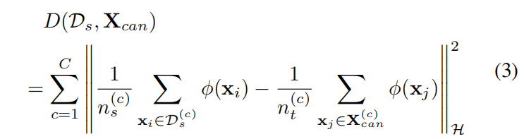
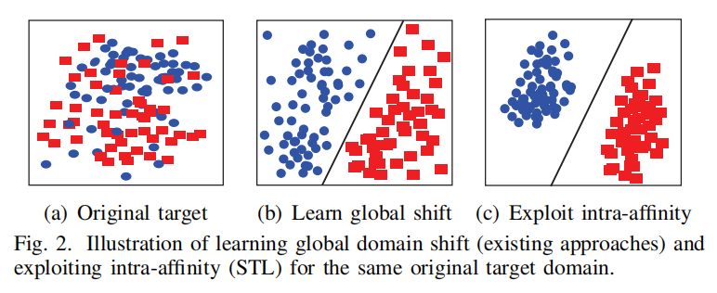
Stratified Transfer Learning for Cross-domain Activity Recognition

Slide 3
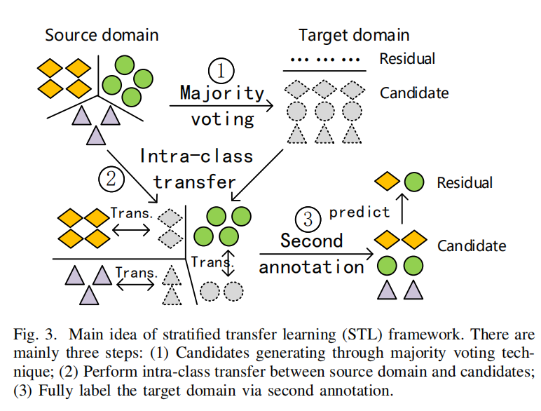
核心步骤：
（1）对目标域集成学习做投票生成伪标签作为candidate，对无法投出结果的作为residual
（2）利用目标域伪标签数据和源域标记数据做数据的距离拉近
（3）拉近后对目标域进行二次预测，生成新的标签(can+res)
（4）重复上述（2）（3），迭代直至目标域的精度收敛

Slide 4
算法设计：
（1）对单一年份进行标记，获得全图有标记数据
（2）对所有年份（有标记年份影像+无标记年份影像）分割成若干局部区域
（3）将有标记年份各局部区域的类别数传递给之后年份
（4）将有标记年份的各局部区域的类中心，类内方差，类间距，类内像元数的占比作为之后年份聚类的先验，作为优化的正则项（类内数量在之上或之下都给予一定的罚分）
（5）借助迁移学习将之后年份的初始类中心获得，进行聚类，（不完全聚类），划分主要类别点（candidate），允许离群点的存在（residual），（离群点与主要类别点之间的距离阈值由有标记数据确定）
（6）全局的分类重划分, 类别重标记在此用到有标记数据

Slide 5
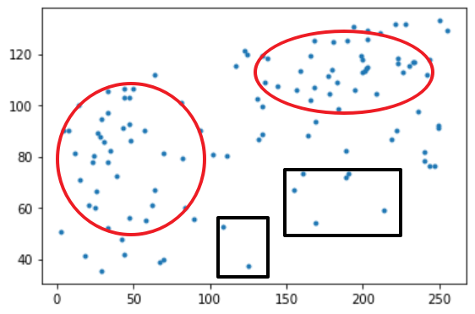
无标记
有标记
？ | ？ | ？
？ | ？ | ？
？ | ？ | ？
3 | 4 | 2
3 | 1 | 5
4 | 2 | 4
全图局部分割
单期影像标注
15年无标记
17年有标记
未标记影像聚类
初始类中心M(n)=M(n-1)
不完全聚类，不要求区域内所有点有明确类别，类内像元数由有标记类内占比限制
C_{ij} (n)=C_{ij}(n-1)

Slide 6
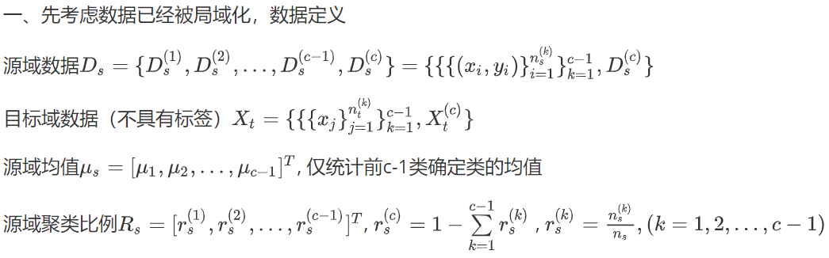

Slide 7
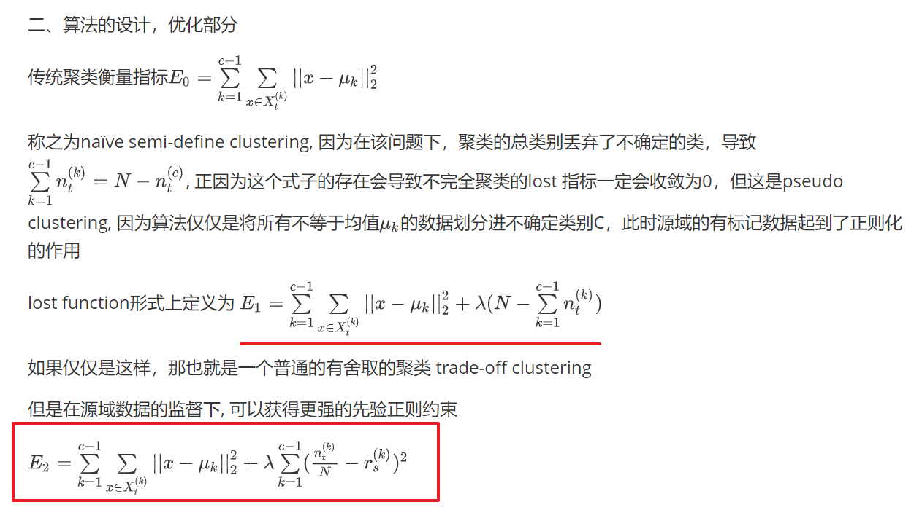

Slide 8
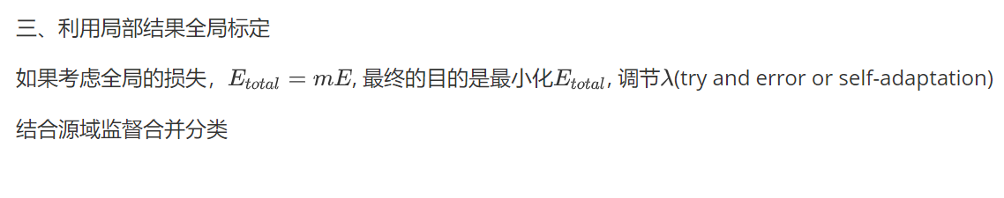

Slide 9
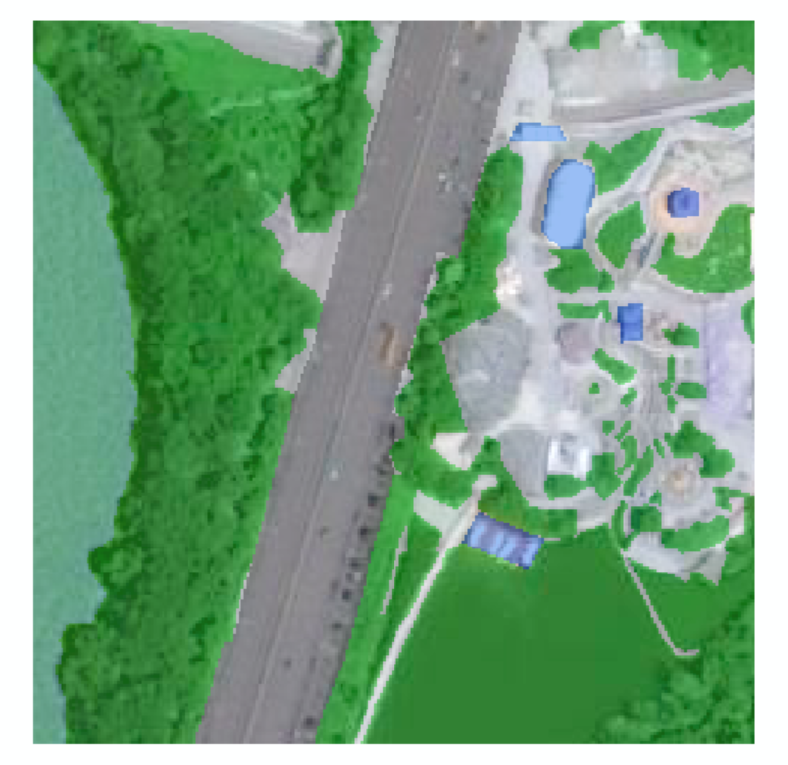
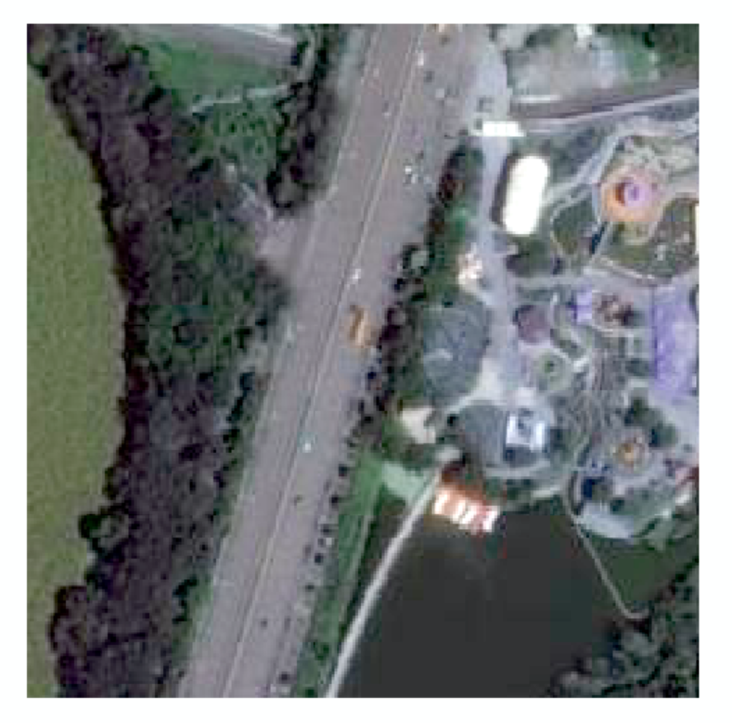
17年 标记数据

Slide 10
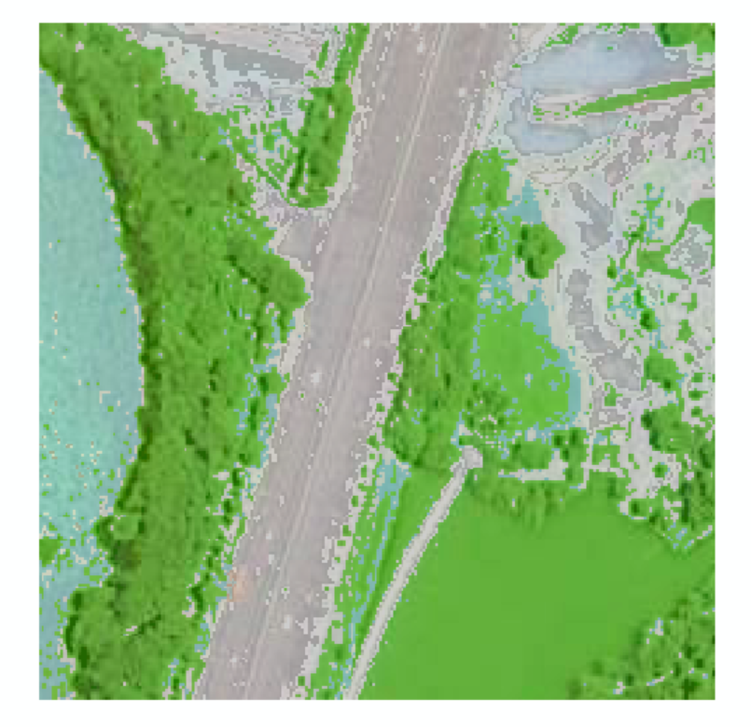
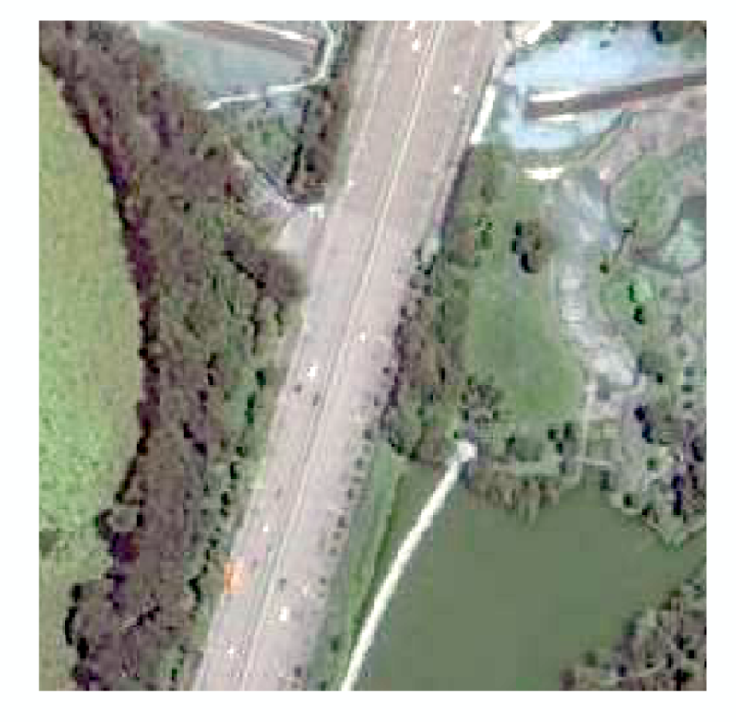
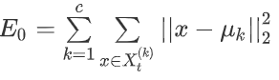
15年 原kmeans算法

Slide 11
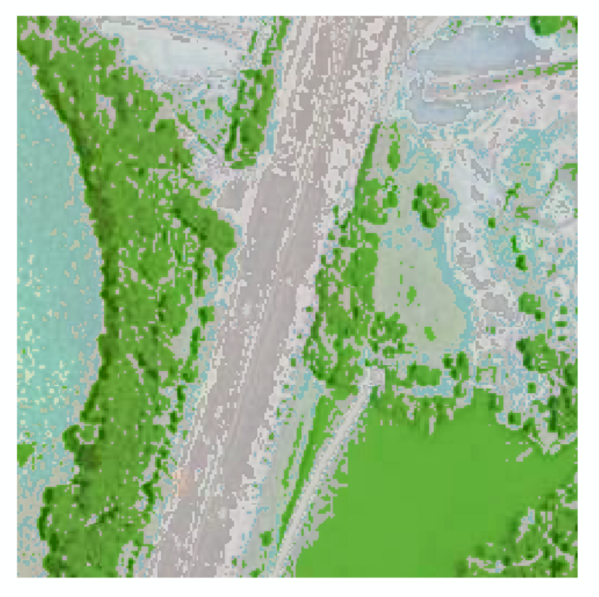
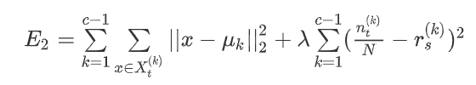
15年 设计算法

Slide 12
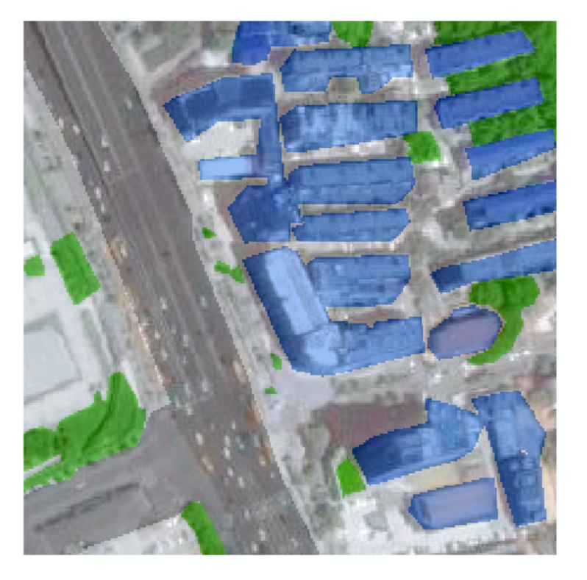
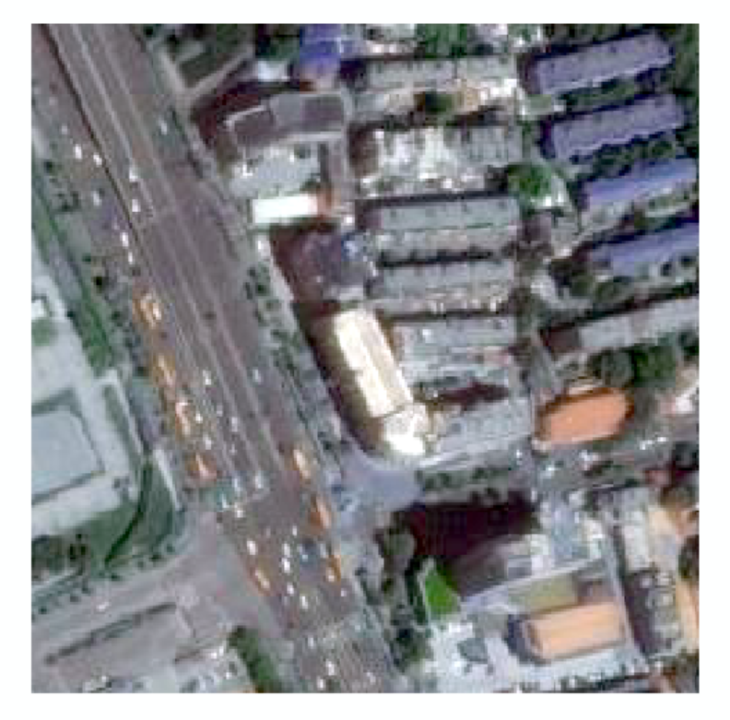
17年 标记数据

Slide 13
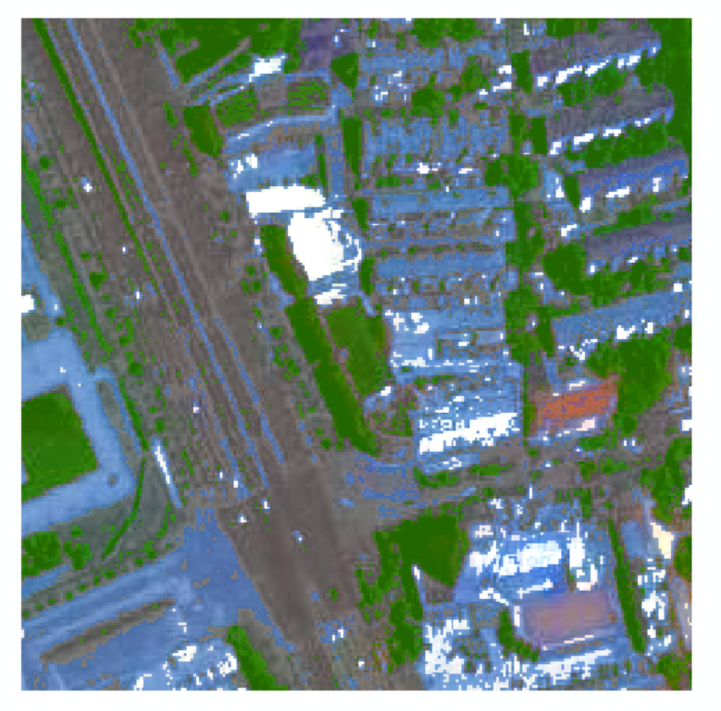
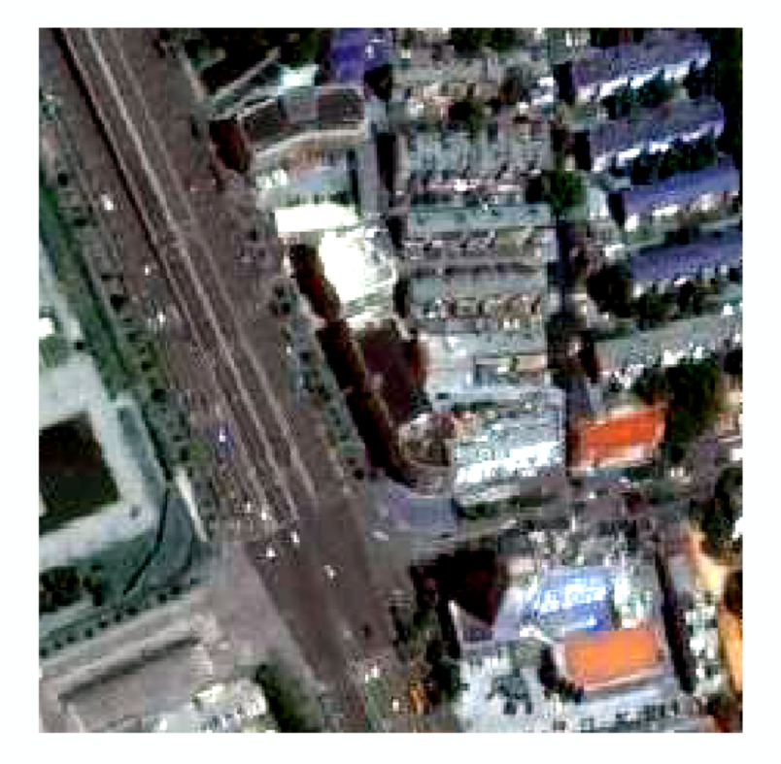
15年 原kmeans算法

Slide 14
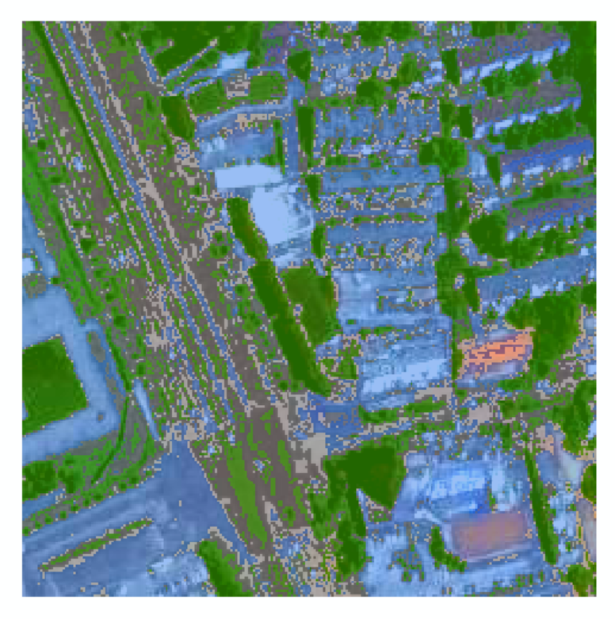
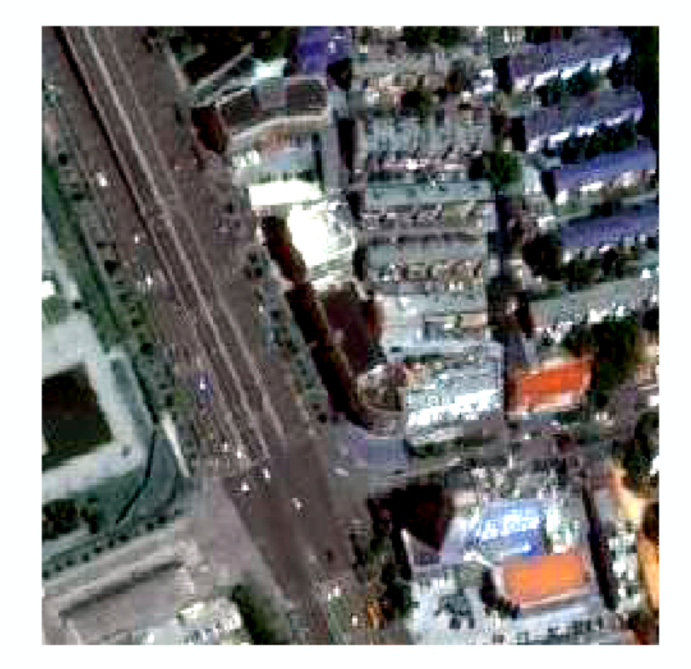
15年 设计算法

Slide 15
聚类算法的最大问题在于数据本身的密度较低，无法成簇，对影像的局部分割避免了跨域或者数据类别之间的强行杂糅
均值聚类算法需要用户事先指定聚类的个数k值.在很多时候,在对数据集进行聚类的时候,用户起初并不清楚数据集应该分为多少类合适,对k值难以估计

